Slide 1
useCallback

Slide 2
Ví dụ
import { memo } from "react";
function Print({ onClick }) {
console.log("Log: ", new Date().toLocaleTimeString());
return <button onClick={onClick}>Click</button>;
}
export default memo(Print);

Slide 3
Ví dụ
import { useState } from "react";
import Print from "./Test";
function App() {
const [count, setCount] = useState(0);
const handleClick = () => setCount(count => count + 1)
return (
<div style={{ padding: 20 }}>
<h1>{count}</h1>
<Print onClick={handleClick} />
</div>
);
}

Slide 4
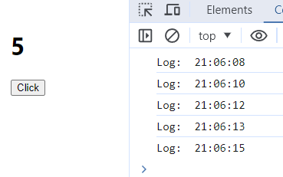
Ví dụ
Sau khi thực hiện click 5 lần thì nó lại in 5 lần log => component Print re-render 5 lần mặc dù đã sử dụng memo
=> Why???

Slide 5
Ví dụ
Khi re-render memo sẽ kiểm tra props trước và sau bằng toán tử ===
Hãy để ý, mỗi lần re-render function handleClick sẽ được khởi tạo lại và được lưu vào một vùng nhớ mới => khi so sánh === nó sẽ khác nhau
=> memo cho phép component Print re-render
=> Thế làm sao để giải quyết vấn đề này?
Note: == chỉ so sánh giá trị, === so sánh giá trị, kiểu dữ liệu, địa chỉ ô nhớ

Slide 6
Primitive type vs Reference type
Kiểu dữ liệu nguyên thủy (primitive data type):
Undefined
Boolean
Number
String
Bigint
Symbol
Null
Khi một biến được gán một giá trị thuộc kiểu dữ trên thì biến đó lưu giá trị được gán.

Slide 7
Primitive type vs Reference type
Kiểu dữ liệu tham chiếu (reference data type):
Array
Function
Object
Khi một biến được gán một giá trị thuộc kiểu dữ trên thì biến đó chỉ lưu địa chỉ của giá trị đó trên bộ nhớ. Biến đó không lưu giá trị được gán.

Slide 8

useCallback là gì?
useCallback là một React Hook cho phép bạn lưu vào bộ nhớ đệm định nghĩa hàm giữa các lần re-renders.
Nó chỉ tạo function mới khi dependencies thay đổi
Nếu dependencies để empty thì không bao giờ tạo ra function mới.

Slide 9
Ví dụ
import { useCallback, useState } from "react";
import Print from "./Test";
function App() {
const [count, setCount] = useState(0);
const handleClick = useCallback(() => setCount(count => count + 1), [])
return (
<div style={{ padding: 20 }}>
<h1>{count}</h1>
<Print onClick={handleClick} />
</div>
);
}

Slide 10
Cách hoạt động
Khi render lần đầu, function trong useCallback sẽ được tạo và gán tham chiếu cho biến handleClick
Khi thực hiện click và re-render lại nhưng dependency empty hoặc không thay đổi thì useCallback sẽ trả lại đúng tham chiếu tới function trước đó, không tạo thêm function mới
Cho nên props truyền vào cho components Print sẽ không thay đổi và memo không thực hiện re-render

Slide 11
sử dụng
Nếu component con không sử dụng memo, thì không sử dụng useCallback.
Nếu props truyền cho component con là kiểu tram chiếu thì cần kết hợp memo và useCallback để tránh việc re-renders không cần thiết.

Slide 12
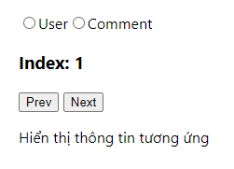
Bài toán
https://jsonplaceholder.typicode.com/comments?id=1
https://jsonplaceholder.typicode.com/users?id=2

